Slide 1

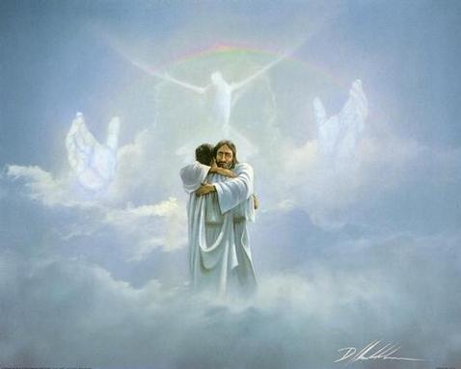
EL DIOS DE
TODA CONSOLACIÓN

Slide 2
INTRODUCCIÓN
2 COR 1:3-7.
★ Piensen por unos momentos lo que estos versos nos dicen
¡Éstos versos son unos de los
más consoladores en toda la Biblia!
★ La vida es dura. Experimentamos situaciones de soledad y depresión que nos hacen sentir como que a nadie le importa.
★ A veces lloramos y oramos a Dios pero parece que no nos escucha

Slide 3
★ Pero los versículos que leímos nos dice que hay alguien que….
= si importa de nosotros
= se preocupa por nosotros
= nos consuela y esta con nosotros en nuestros momentos de depresión, soledad, desesperación, etc.
Ese alguien es: NUESTRO PADRE CELESTIAL!
★ En esos momentos Él nos ayuda y nos consola

Slide 4
★ Vamos considerando algunas situaciones cuando nuestro Dios nos conforta, nos consuela, nos ayuda a soportar los dolores y aflicciones del momento
★ Dios quiere y puede consolarnos porque Él es……

Slide 5
EL DIOS DE
TODA CONSOLACIÓN

Slide 6
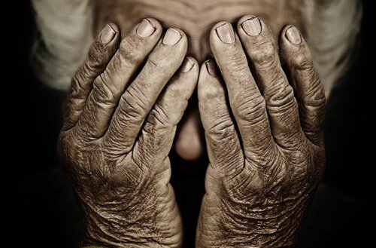
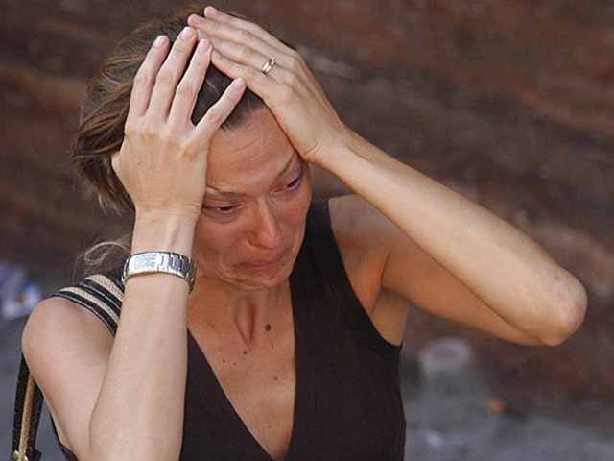
NOS CONSUELA EN DIFICULTADES Y APUROS
✴ Las dificultades y apuros son común en esta vida, JOB 14:1-2; JN 16:33
✴ En esos momentos nos decimos cosas como:
= “No se que hacer”
= “Ya no puedo con esto”
= “Estoy cansado de esto”

Slide 7
MT 4:11; LC 22:43
= después de ser tentado por el diablo, ángeles vinieron y le administraron
= en Getsemaní la angustia no fue quitada pero un ángel vino y le fortaleció para poder llevarla
2 COR 12:7-10; 2 TIM 3:10-11; 4:16-17
= no le quito el aguijón sino le dio “gracia (fortaleza)” para soportarlo
= Pablo fue “confortado/librado” de sus dificultades
Dios hace lo mismo con nosotros!
SAL 34:18; MT 5:4; 11:28-30; 2 PED 5:7
Dios nos conforta y nos consuela en los apuros y dificultades

Slide 8
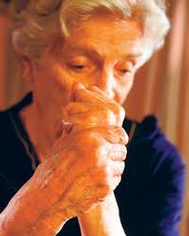
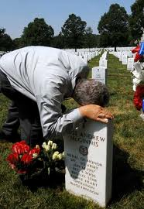
NOS CONSUELA EN
DOLOR O PÉRDIDA
¡No podemos vivir esta vida sin sufrir alguna clase de dolor!
✴ Sufrimos dolor físico que viene por enfermedad y la vejes, ECC 12:2-5.
✴ Uno de los dolores mas duros que sufrimos es la perdida de un ser querido, JN 11:33,35 (43)

Slide 9
✴ Hay 3 cosas concerniente “el dolor” que nos “consuela”…..
[1] SAL 30:5
= el dolor aquí es temporal y un día estaremos en un lugar donde no hay dolor, REV 21:4
[2] 2 COR 4:17-18
= el dolor que sufrimos no solo es temporal sino que no se compara con gloria que tendremos
[3] FIL 4:13
= por medio de Cristo podemos soportar cualquier dolor o perdida
✴ Sin duda esta palabras nos consuelan en dolor y perdida

Slide 10


NOS CONSUELA CUANDO ESTAMOS ANSIOSOS y AFANADOS
Afán = preocupación; mortificación
Ansioso = inquieto; afligido; miedo
 El Cristiano no debe estar ansioso o afanado, pero a veces si está.
 En la batalla entre la carne y el espíritu, a veces la carne gana.

Slide 11
 En esos tiempos Dios nos conforta y consuela…..
● MT 11:28-30
= nos da descanso físico y mental y nos consuela en nuestras aflicciones
● MT 6:25-34
= conforta nuestro afán y nuestra ansiedad sobre las necesidades de la vida
● SAL 23:4
= en tiempos de peligro y incertidumbre consuela nuestro temor

Slide 12
LECCIÓN
 Nuestro Dios nos conforta, nos consuela por medio de Su Palabra.
1 JN 5:4
 Nuestra FE en la Palabra de Dios nos da la victoria sobre
= toda aflicción y ansiedad, soledad
= todo afán, dolor, depresión,
 Dios quiere y puede CONSOLARNOS porque El es….

Slide 13
EL DIOS DE
TODA CONSOLACIÓN

Slide 14
PLAN DE DIOS DE SALVACIÓN
1
OYE
ROM 10:17
2
CREE EN CRISTO
JN 3:16
3
ARREPIENTETE
HCH 17:30
4
CONFIESA A CRISTO
ROM 10:10
5
BAUTIZATE
HCH 2:38
6
SED FIEL
REV 2:10

